Slide 1
НАЗВАНИЕ ПРОЕКТА:
Роль наставничества в системе подготовки технологического персонала и развития кадрового потенциала предприятий химической промышленности
Решение практической задачи: разработка этапов внедрения системы наставничества
ФИО: Кирксов Александр Петрович
Программа подготовки управленческих кадров для организации народного хозяйства РФ

Slide 2
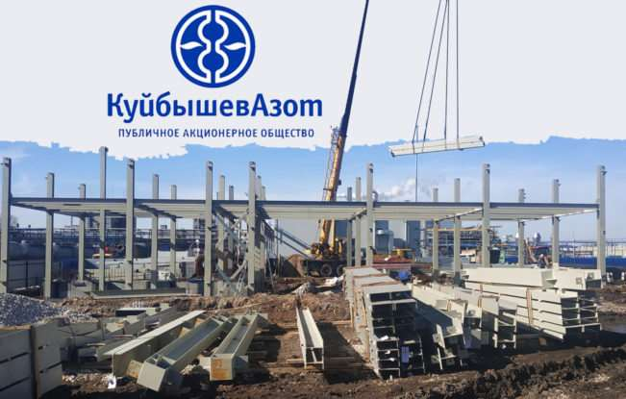
ПАО «КуйбышевАзот» - является одной из ведущих
химических компаний в России, лидер в РФ и Восточной Европе
по выпуску капролактама и полиамида, крупнейший производитель технических и текстильных нитей, кордной ткани, полиамидных и смесовых тканей в России.
Ценности компании
ЛЮДИ
Безопасность
Стремление к успеху
Стабильность
Руководствуясь своими принципами, одной из важнейших ценностей предприятие считает команду сотрудников. Обучение персонала должно быть системным и непрерывным. Сохранить уникальные знания и бесценный опыт специалистов старшего поколения, сокращая при этом время адаптации новых сотрудников, позволит эффективно работающая
система наставничества.
Этим и обусловлена актуальность выбранной темы.

Slide 3

Система Наставничества – это система профессиональной адаптации и ориентации кадров, имеющая методическое И информационное сопровождение, А ТАКЖЕ единые стандарты И МЕХАНИЗМЫ РЕАЛИЗАЦИИ.
Цель проекта - создание централизованной системы наставничества и формирование консолидированного сообщества из числа высококвалифицированных работников, имеющих необходимый опыт, успехи в профессиональной сфере и способных передавать знания, умения, навыки посредством наставничества.
Задачи проекта:
  создание единообразных подходов к наставничеству во всех структурных подразделениях;
  создание единой методической и информационной базы проекта;
  формирование единых критериев отбора наставников;
  разработка системы мотивации наставников;
  обеспечение профессиональной подготовки наставников;
  формирование высокопрофессиональной команды работников.

Slide 4
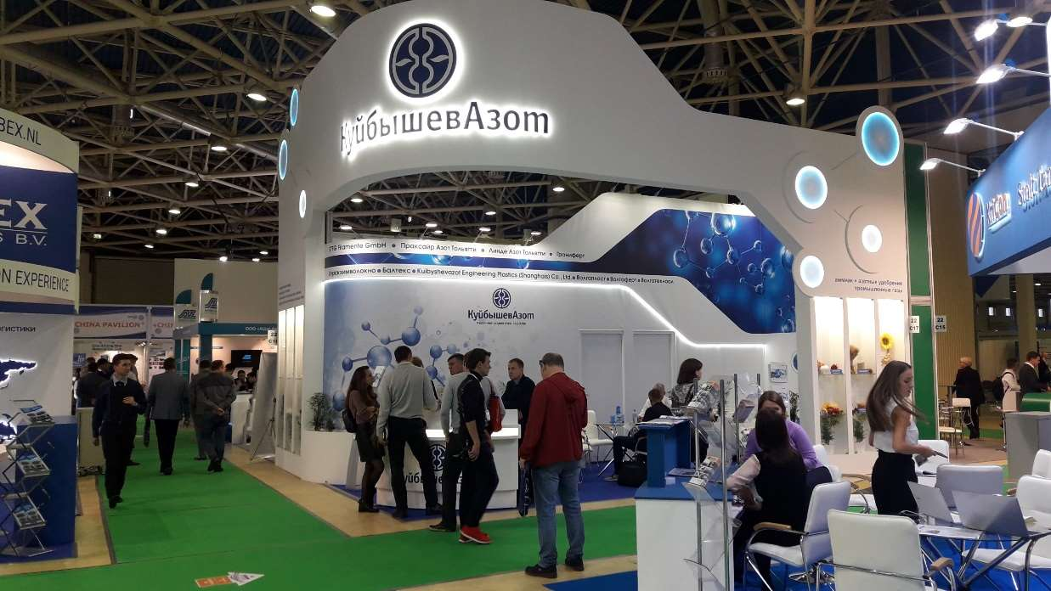
Анализ ситуации на ПАО «КуйбышевАзот»
15 % работников, имеющих среднее профильное химико-технологические образование
7 % работников, имеющих высшее профильное химико-технологические образование
5-7 % работников пред пенсионного возраста;
Из числа работников ПАО «КуйбышевАзот» никто не принимал участие в
«Worldskills Russia»

Slide 5
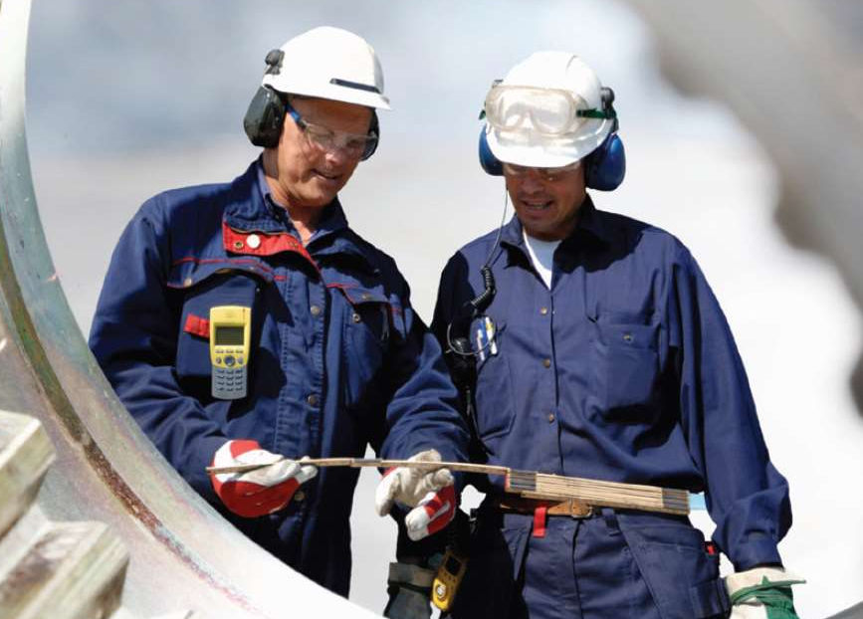
Основные проблемы, выявленные до старта проекта
Формальный подход к наставничеству
Предстоящий выход на пенсию специалистов старшего поколения
Недостаточно квалифицированное новое поколение специалистов
Низкая заинтересованность работников в осуществлении наставничества
Отсутствие системного подхода к внедрению наставничества

Slide 6
Наставничество решает следующие задачи:
повышение качества подготовки и квалификации персонала;
развитие у новых сотрудников позитивного отношения к работе, возможность быстрее достичь рабочих показателей, необходимых компании;
экономия времени руководителей подразделения на обучение и оценку новых работников;
предоставление наставникам опыта управления и возможности карьерного роста, поощрение за хорошую работу, признание их заслуг перед компанией;
сокращает время адаптации, укрепляет командный дух, повышает лояльности сотрудников компании к её системе ценностей;
снижение текучести персонала, уменьшение количества сотрудников, уволившихся во время и сразу после испытательного срока.

Slide 7



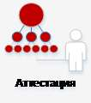












Как работает система наставничества сейчас:
Возможна смена ответственных, если работника переводят в другую смену
Учебный центр ЦПП
Этапы стажировки
Управление персоналом
Структурное
подразделение
теория
практика
Возможна смена ответственных, если работника переводят в другую смену
Вариант работы системы наставничества после внедрения проекта:
Учебный центр ЦПП
+ ГРУППА НАСТАВНИКОВ
Бонус наставнику
Этап стажировки
Управление персоналом
Структурное
подразделение
Корректировка плана
Корректировка плана
Бонус стажеру

Slide 8
Перечень документов для создания системы наставничества
«Положение о наставничестве»
«Регламент работы Наставника»
«План стажировки»
«Профиль компетенций Наставника»
«Профиль компетенций должности»

Slide 9
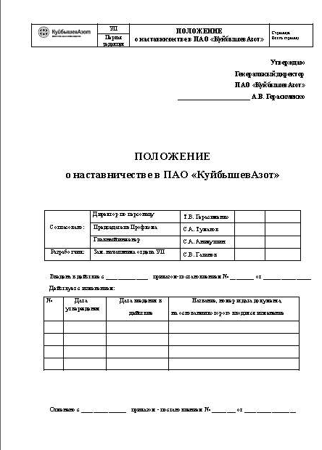
«Положение о Наставничестве»
локально - нормативный акт, определяющий правовую базу системы наставничества в рамках предприятия.
Назначение и область применения
Общие положения
Требования к наставнику, технология оценки компетенций
Обучение наставников, порядок формирования резерва
Сроки и руководство наставничеством
Права и обязанности наставника
Права и обязанности стажера
Система мотивации наставника

Slide 10
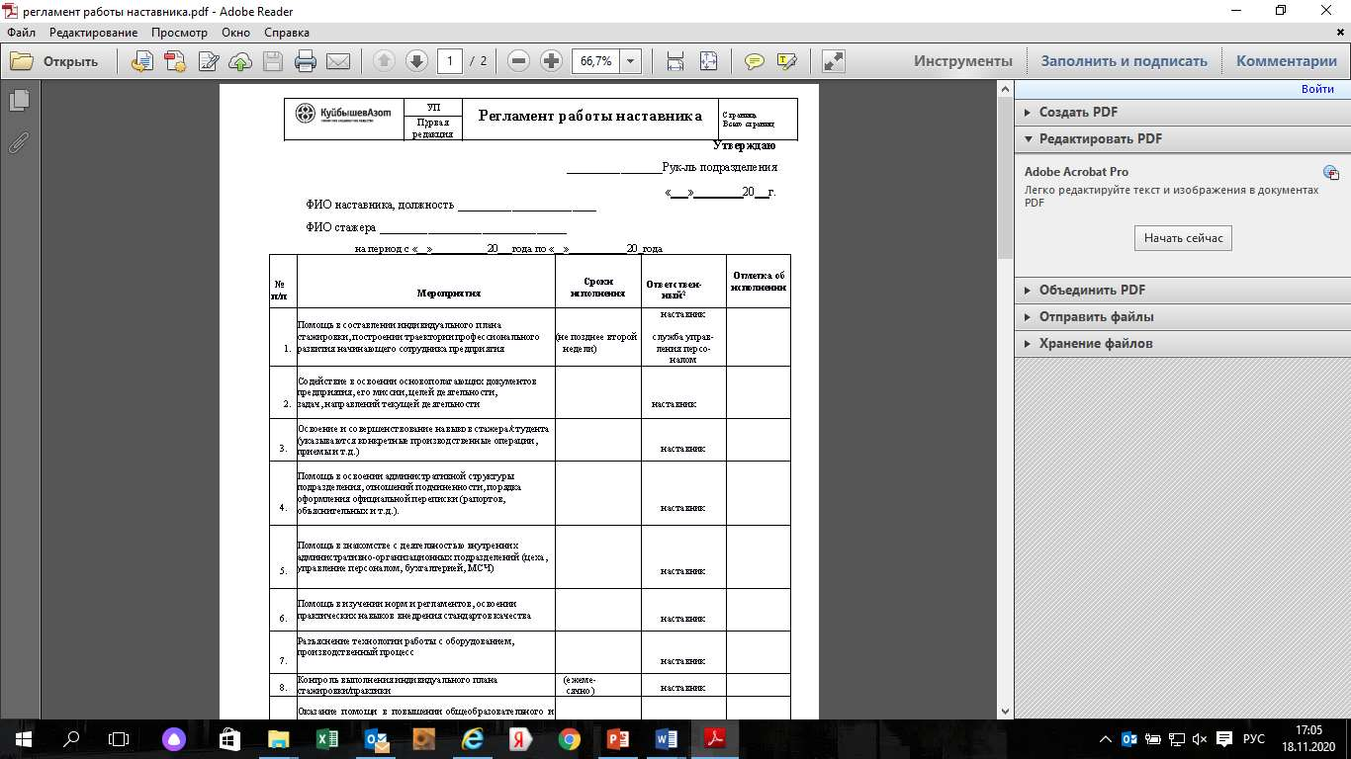
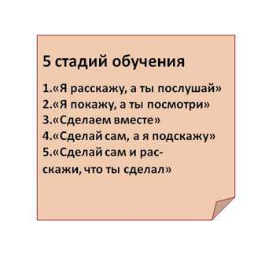
«Регламент работы Наставника»
описывает порядок взаимодействия наставника со стажером и определяет алгоритм действий наставника в процессе стажировки.

Slide 11
Теоретическая часть
Должностная
инструкция
Промышленная безопасность, охрана труда, пожарная безопасность
Основные сведения о цехе и организации рабочего места. Сырье и материалы, применяемые в цехе
Технологическая схема узла
Контрольно – измерительные приборы и средства автоматического управления процессами производства
«План стажировки»
устанавливает порядок и продолжительность обучения, состав знаний и навыков, которые должен получить стажер.
Практическая часть
Упражнение в пользовании индивидуальными средствами защиты
Наличие и состояние защитных приспособлений у аппаратов и механизмов
Пуск/остановка насосно-компрессорного оборудования
Подготовка оборудования отделения синтеза к пуску/остановке
Выбор наиболее экономичного и стабильного метода ведения тех. процесса

Slide 12
«Профиль компетенций Наставника» - определяет критерии отбора наставников.
Критерии выбора наставников | Метод оценки (источник информации)
Квалификационные требования
Образование, соответствующее должности. | Личное дело.
Стаж работы на предприятии от 2-х лет в должности | Личное дело.
Наличие предыдущего опыта наставничества на предприятии | Свидетельство руководителя.
Показатели результативности
Стабильно высокий результат выполнения личного плана за отчетный период в течение 2х и более лет. Выполнение производственного плана | Свидетельство Руководителя.
Отсутствие нареканий от руководителя, коллег
Профессиональные навыки и профессионально важные личные качества
Коммуникативные навыки
Умение слушать. Активно и внимательно слушает собеседника – задаёт уточняющие вопросы; уточняет содержание информации, полученной от собеседника с целью установления взаимопонимания, понятлив - умеет схватить суть основных взаимосвязей, присущих проблеме. | Интервью с использованием кейсов, ситуативных вопросов.
Умение говорить. Связно и логично излагает свои мысли в развёрнутой форме; говорит понятно для собеседника – излагает мысли простыми, доступными словами, учитывая уровень собеседника; придаёт информации позитивный окрас; умеет найти нужный тон и форму общения в зависимости от психологического состояния и индивидуальных особенностей человека; придерживается темы разговора, не отклоняется от неё.
Умение работать с возражениями. Умеет проявлять настойчивость, когда необходимо отстоять своё мнение; умеет находить аргументы, позитивно и эмоционально преподносить свою точку зрения; имеет широкий профессиональный кругозор, профессионализм при ответе на вопросы; опыт разрешения конфликтных ситуаций с клиентами. | Интервью с использованием кейсов, ситуативных вопросов. Свидетельство руководителя, коллег.
Корпоративные требования
Дисциплина. Аккуратен – порядок в документах, на столе, рабочем месте Пунктуален – всегда вовремя приходит на работу, на деловые встречи. Придерживается принятой на предприятии культуры общения, стиля. Своевременно выполняет распоряжения непосредственного руководителя. Представляет только правдивые сведения о производственном и технологическом процессе, своевременно информирует о прохождении смены. | Свидетельство Ру- ководителя, коллег
Ответственность. Ориентирован на профессиональное развитие и карьерный рост в своей сфере деятельности. Осознаёт важность процедуры наставничества. Понимает, что несёт личную ответственность за результат.
Внешний вид. Стиль одежды, соответствующий занимаемой должности. Ухоженность. Использование спецодежды.
Ориентированность на результат. Стремление добиваться высоких результатов работы. Умение эффективно решать поставленные задачи, находить оптимальный выход из проблемной ситуации, создать комфортную атмосферу взаимодействия внутри коллектива. | Интервью с использованием кей- сов, ситуативных вопросов.
Командный стиль работы. Оказывает при необходимости помощь коллегам, берёт на себя ответственность за выполнение обязанностей, не входящих в сферу непосредственных; ориентирован на достижение коллективного результата. | Свидетельство Руководителя, коллег.
Личные мотивы
Карьерный рост. Потребность в опыте управления коллективом для того, чтобы стать руководителем группы. | Интервью.
Социальный мотив. Желание помогать людям. Помочь людям раскрыться (новым сотрудникам обрести профессию).
Статусность. Потребность приобрести статус наставника, как подтверждение профессиональной квалификации.

Slide 13
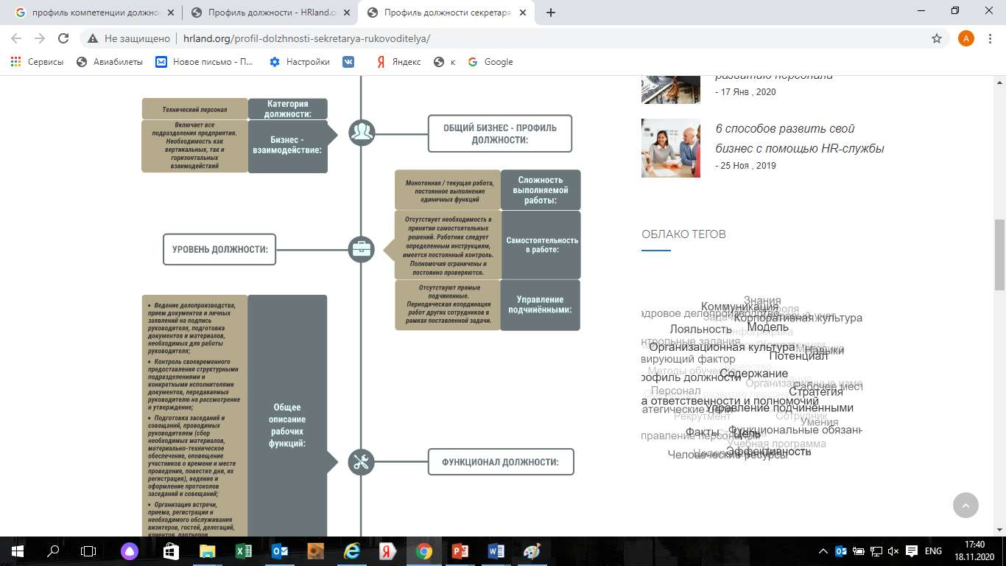
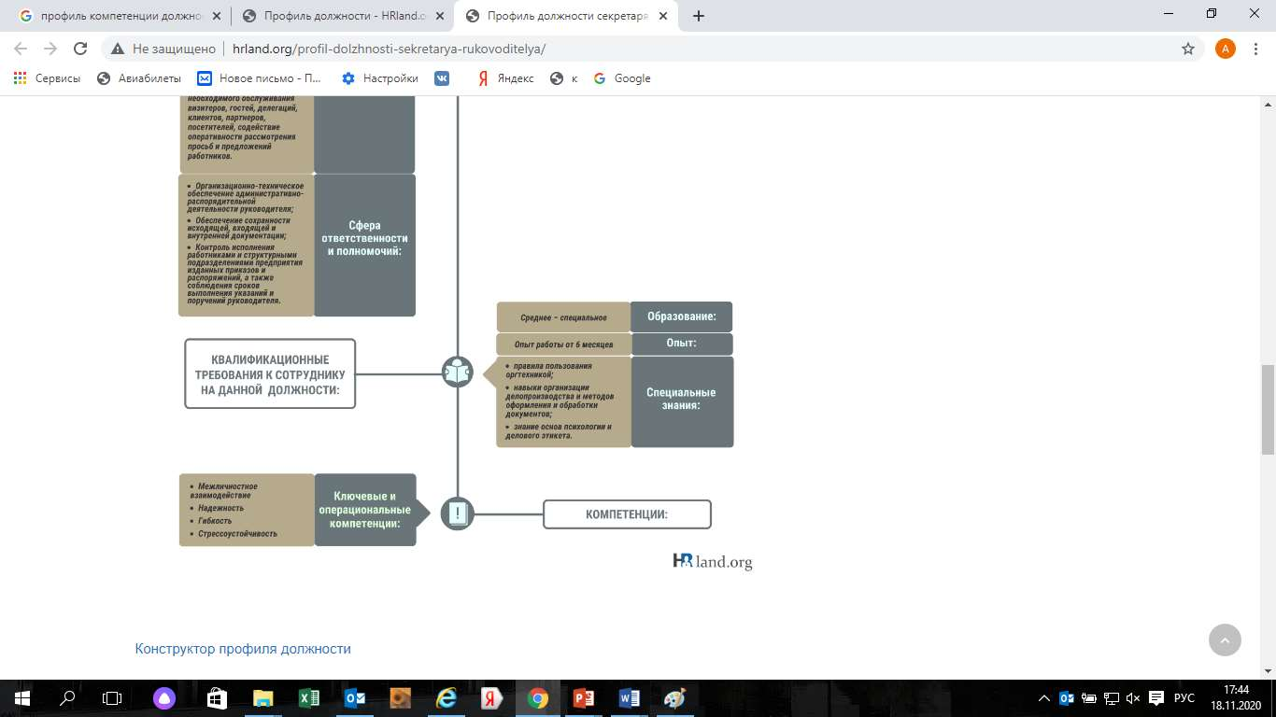
«Профиль компетенций должности» - как инструмент, помогает получить ответ на вопрос, какими компетенциями должен обладать сотрудник в той или иной должности.
Может включать в себя разный перечень сведений, основными из которых являются:
Категория должности, с какими работниками взаимодействует;
Уровень должности, сложность выполнения работы, самостоятельность, управления подчиненными;
Общее описание рабочих функций и сферу ответственности/полномочий.
Квалификационные требования: образование, опыт, специальные знания;
Ключевые компетенции, личностные качества.

Slide 14

ЗАДАЧИ И ФУНКЦИИ НАСТАВНИКОВ
Адаптация обучающихся к реальным условиям производственной деятельности
Воспитание общественно-значимых качеств личности специалиста-профессионала
Развитие интереса к выбранной специальности
Оказание моральной и психологической поддержки в преодолении профессиональных трудностей
Формирование профессиональных компетенций

Slide 15

Ограничения, которые необходимо учитывать при внедрении системы наставничества
Неправильно сформированный пул наставников (ошибочная система
критериев отбора наставников, требований к компетенциям,
ошибки самой процедуры отбора);
Отсутствие у наставников необходимой подготовки;
Неправильное внедрение системы наставничества (неправильное
позиционирование системы, непонимание сотрудниками ее задач,
отсутствие позитивного восприятия и разделяемого видения,
сопротивление изменениям);
Неправильное позиционирование наставника (между наставником и
обучаемым не должно быть отношений в формате «начальник – подчиненный», только отношения на принципах равенства и взаимной заинтересованности в результате);
Неправильная мотивация наставников.

Slide 16

Мотивация наставников
Возможность карьерного роста
Корпоративные мероприятия, совместный отдых
Оплата обучения
Внимание к членам семьи сотрудника
Статус, награды, особое отношение
Признание
Единовременная выплата материального вознаграждения в размере
10 – 15% к должностному окладу за каждого подопечного после прохождения им аттестации
Регулярные доплаты в течении всего периода наставничества в размере 5% к должностному окладу
Ежеквартальные и годовые премии, в случае достижения подопечным заданных показателей или по итогам успешного прохождения им испытательного срока
Материальная
Нематериальная

Slide 17
Показатели оценки эффективности системы наставничества
Снижение текучести персонала в период испытательного срока:
% текучести до внедрения
% текучести после внедрения
Снижение затрат на обучение персонала:
Затраты на обучение до внедрения
Затраты на обучение после внедрения
Увеличение процента успешной оценки по итогам обучения:
Средняя оценка до внедрения
Средняя оценка после внедрения
* Качество прохождения аттестации новыми сотрудниками
* Обратная связь от стажера с помощью анкетирования.

Slide 18
Факторы успеха проекта
Вовлечение всего коллектива предприятия в реализацию практики наставничества;
Высокий уровень социальной ответственности и авторитета наставников;
Высокая мотивация наставников и совершенствование их профессионального мастерства;
Преемственность наставничества (подопечный сам становится наставником);
Стремление наставляемых к профессиональному росту и развитию;
Последующий карьерный рост на предприятии.

Slide 19
Благодарю за внимание!

